Slide 1
Fortnite promó oldal összerakásának lépései, és bemutatása

Slide 2
Ötlet forrása:
Az ötlet onnan jött, hogy az elmúlt 1 hónapban sokat játszottunk a Fortnite nevezetű Battle Royale játékkal és megtudtunk elég infót róla, hogy most csinálhassunk egy promó oldalt róla.
A játékról röviden:
A játék története eléggé mélyre törő, hiszen akik az elejétől kezdve követték körülbelül 2 év után elvesztették a fonalat.
Viszont nem a történet a fő része, hanem a Battle Royale játékmód (kezdetben a Save The World) ami arról szól, hogy 100 játékos küzd egymás ellen a győzelemért. Természetesen aki nem szeret egyedül játszani az tud játszani csapatban is. Vannak két, három és négy fős csapatok is. Mikor a játékosok kiugrottak a buszból (egy repülő busz viszi őket a pálya felé) eldöntik hova akarnak menni. Amint landolnak fegyvereket, élettöltőket, mozgást segítő eszközöket és alapanyagot keresnek. Miután ez mind megvan elkezdik egymás gyilkolását. Aki a végén életben marad az nyer.

Slide 3
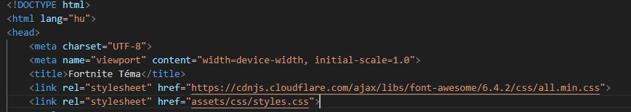
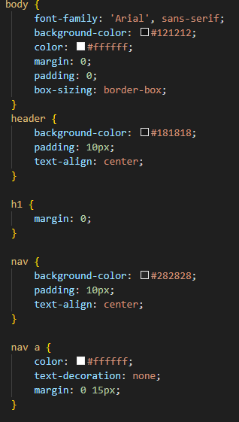
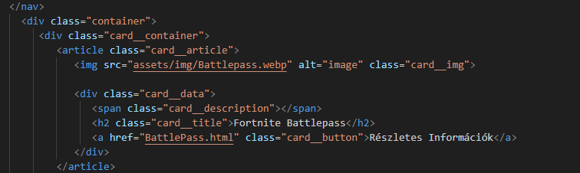
Az oldal elkészítése:
Először is megadtuk a formátumot és az oldal címét
Utána csináltunk CSS-t hozzá
Aztán a füleknek a kinézetét

Slide 4
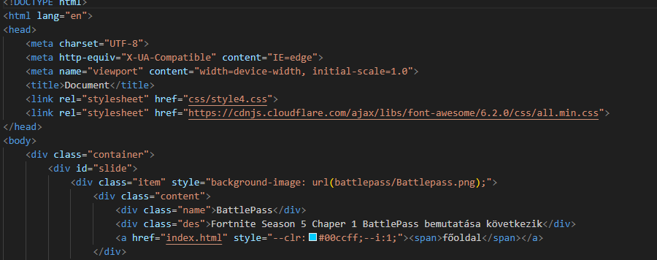
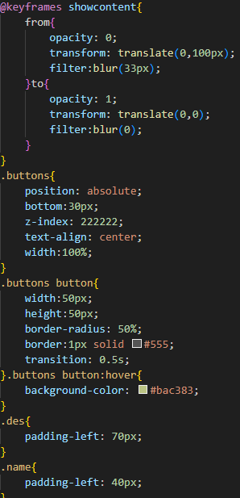
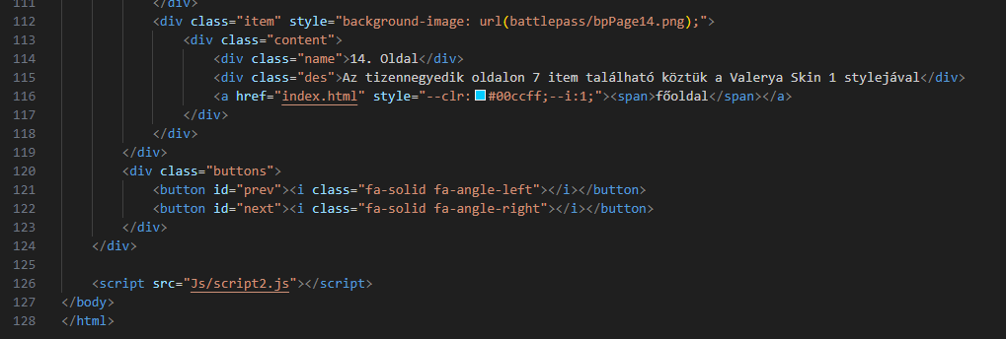
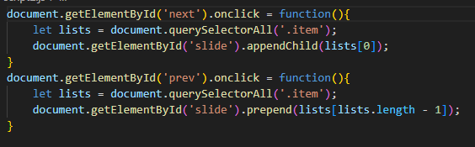
Megcsináltuk a „Battle Pass” nevű oldalt
CSS:
JavaScript:

Slide 5
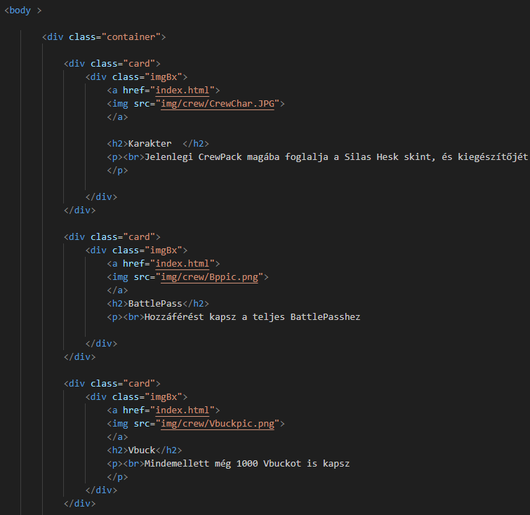
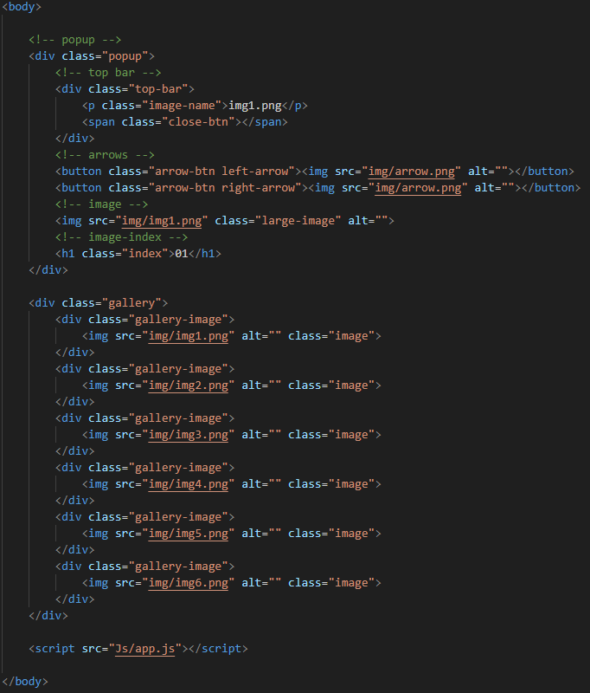
Majd megcsináltuk a Crew pack oldalt
És utána az Item shop-ot

Slide 6
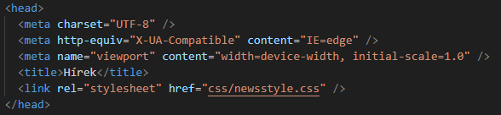
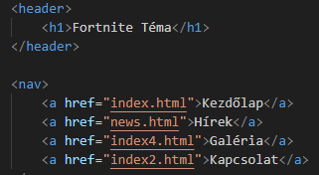
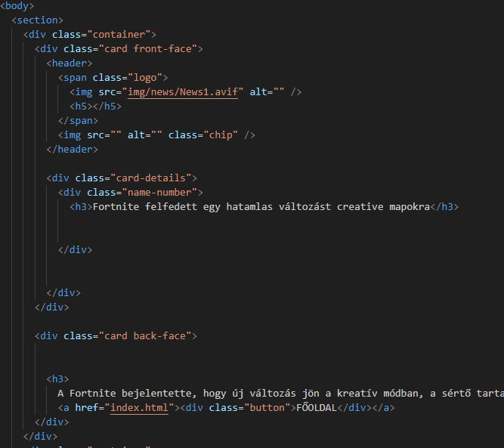
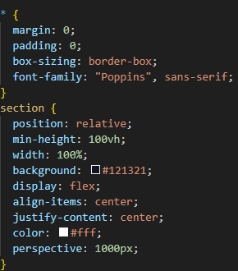
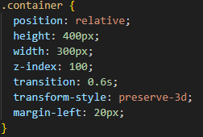
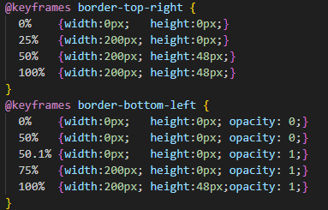
HTML:
Ezek után megcsináltuk a fejlécet és az abból nyíló oldalakat
Hírek:
CSS:

Slide 7
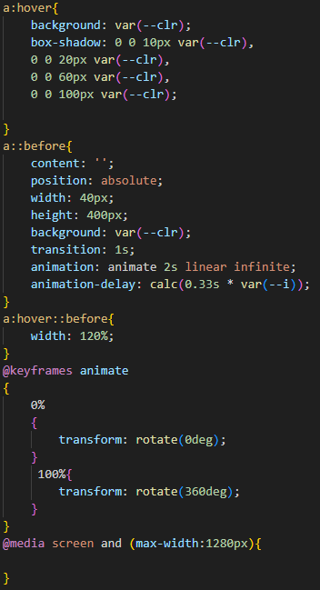
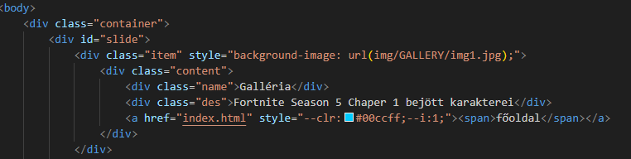
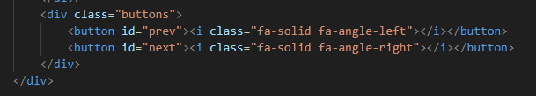
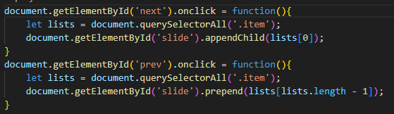
Galéria:
HTML:
CSS:
JavaScript

Slide 8
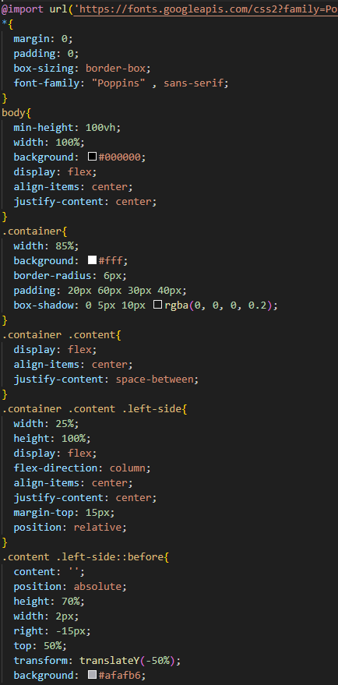
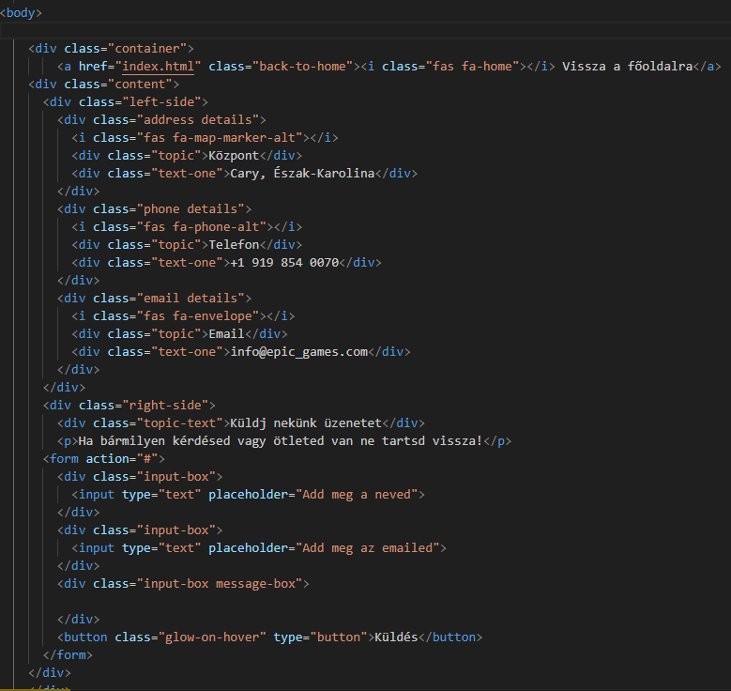
Kapcsolat
CSS:
HTML:

Slide 9
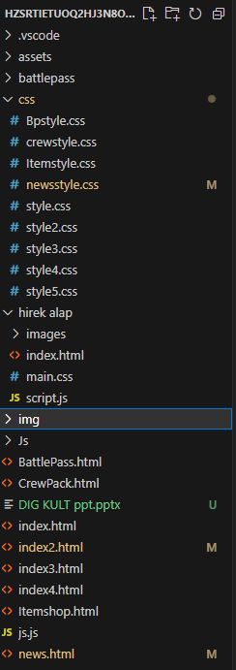
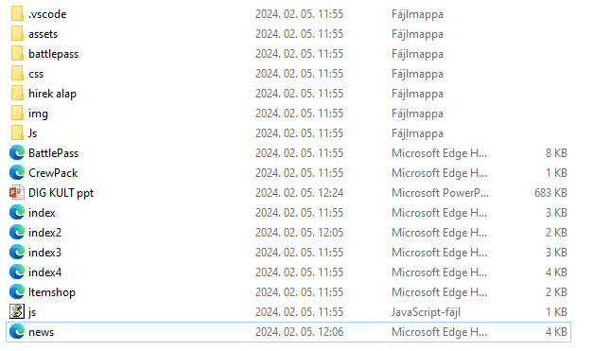
Összkép a projektről:

